Slide 1

Física Calor Ondas
Unidad 3
Termodinámica
Docente: MSc. Margarita Guerrero

Slide 2

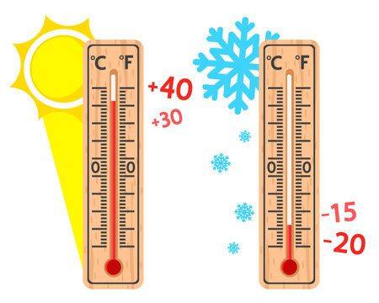
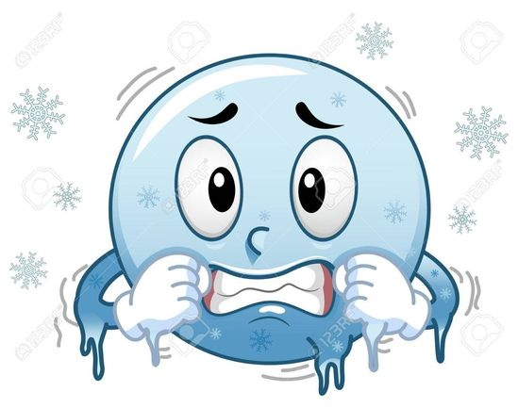

Concepto de Temperatura

Slide 3
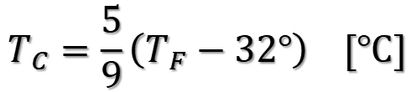
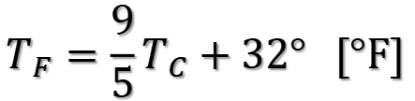

Escalas de temperatura
Escala de temperatura Celsius
Escala de temperatura Fahrenheit
La temperatura de congelación del agua es de 0 °C
La temperatura de ebullición del agua es de 100 °C
Hay 100 grados entre la congelación y la ebullición
La temperatura de congelación del agua es de 32 °F
La temperatura de ebullición del agua es de 212 °F
Hay 180 grados entre la congelación y la ebullición
$$T_{F}=\frac{9}{5}T_{C}+32° [°F]$$
$T_{C}:$Temperatura en grados Celsius,
$T_{F}:$Temperatura en grados Fahrenheit
$$T_{C}=\frac{5}{9}\left(T_{F}−32°\right) [°C]$$

Slide 4

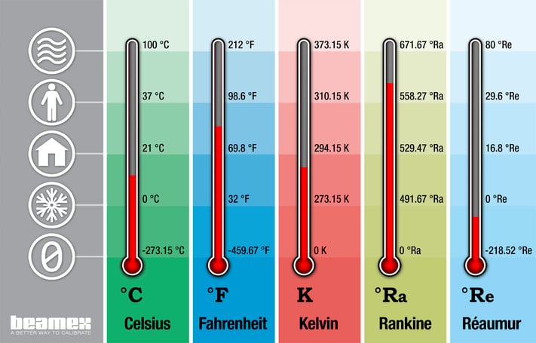



Escalas de temperatura
$T_{K}:$Temperatura en Kelvin
$$T_{K}=T_{C}+273.15 [K]$$
Escala de temperatura Kelvin
La temperatura de congelación del agua es de 273.15 K
La temperatura de ebullición del agua es de 373.15 K
Hay 100 grados entre la congelación y la ebullición
$$∆T_{K}[K]={∆T}_{C} [C°]$$

Slide 5





Ejemplo 1:
Realizar las siguientes conversiones:

Slide 6
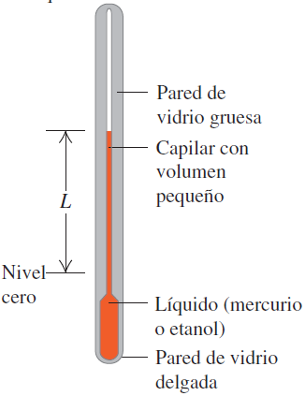
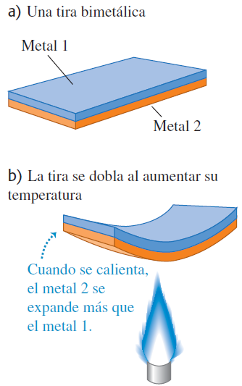
Dilatación térmica
Casi todos los materiales se expanden al aumentar su temperatura.
El aumento en la temperatura hace que el líquido se expanda en los termómetros de líquido en un tubo.
El aumento en la temperatura dilata (dobla) las tiras bimetálicas en un tubo.

Slide 7
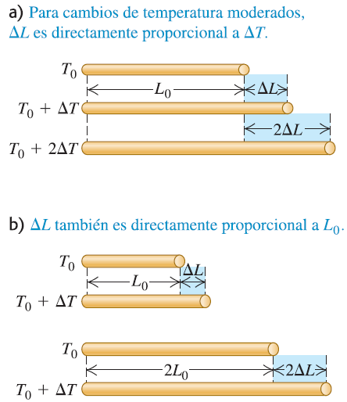
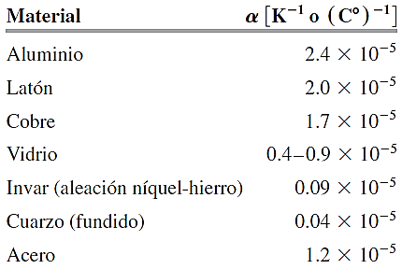

Expansión lineal
$α$ se denomina coeficiente de expansión lineal.
$$∆L=αL_{0}∆T$$

Slide 8
Ejemplo 2. Un evaluador usa una cinta métrica de acero que tiene exactamente 50 m de longitud a una temperatura de 20 °C. ¿Qué longitud tiene en un día caluroso de verano en el que la temperatura es de 35 °C?

Slide 9
Ejemplo 3. Un segmento de vía de ferrocarril de acero tiene una longitud de 30 m cuando la temperatura es de 0.0°C.
¿Cuál es su longitud cuando la temperatura es de 40.0°C?

Slide 10
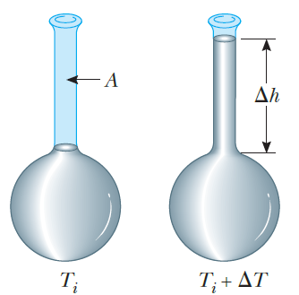
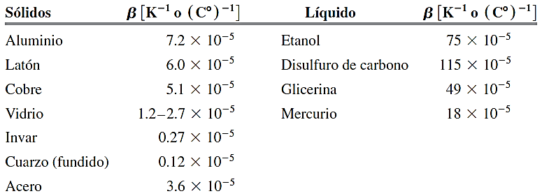

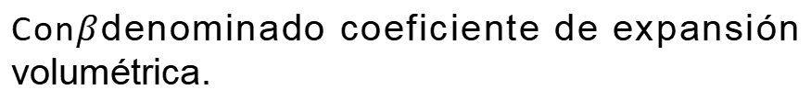



Expansión Volumétrica
Con$β$denominado coeficiente de expansión volumétrica.
$$β=3α$$
$$T_{0}$$
$$T_{0}+∆T$$
$$∆V=βV_{0}∆T$$

Slide 11
Ejemplo 4. Un frasco de vidrio con volumen de 200 cm³ se llena hasta el borde con mercurio a 20 °C. ¿Cuánto mercurio se desbordará si la temperatura del sistema se eleva a 100 °C? El coeficiente de expansión lineal del vidrio es de 0.40×10⁻⁵ K⁻¹.

Slide 12
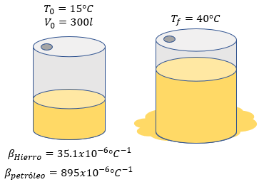
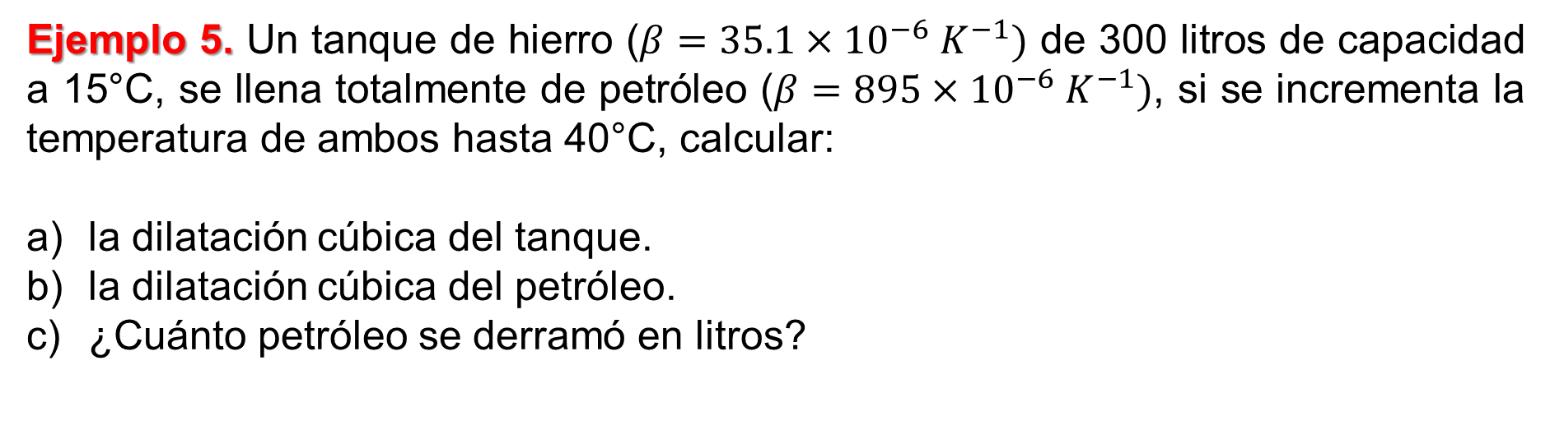
Ejemplo 5. Un tanque de hierro ($β=35.1×{10}^{−6} K^{−1})$ de 300 litros de capacidad a 15°C, se llena totalmente de petróleo ($β=895×{10}^{−6} K^{−1})$, si se incrementa la temperatura de ambos hasta 40°C, calcular:
la dilatación cúbica del tanque.
la dilatación cúbica del petróleo.
¿Cuánto petróleo se derramó en litros?

Slide 13
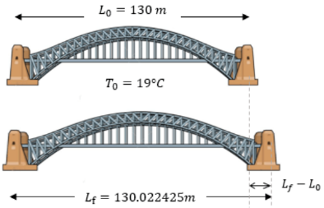
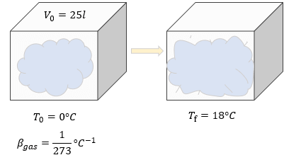
¡¡Practica lo aprendido!! No. 1
Ejercicio 1. A una temperatura de 18°C una varilla de hierro ($α=12×{10}^{−6} K^{−1}$) tiene una longitud de 8 m. ¿Cuál será la longitud al aumentar su temperatura a 55 °C?
Ejercicio 2. Un puente de acero por las mañanas cuando la temperatura está a los 19°C mantiene una longitud de 130 m de largo, pero por la tarde registra un aumento en su longitud de 130.022425 metros. ¿Qué temperatura alcanza dicha longitud?
Ejercicio 3. Para construir una pared de 20m de largo, 3.2m de ancho y 22cm de espesor se usará concreto (el coeficiente de dilatación del concreto es el mismo que el del hierro) a 22 °C. ¿Cuál será el nuevo volumen de la pared a 35 °C
Ejercicio 4. Un gas a presión constante y a 0°C ocupa un volumen de 25 litros. Si su temperatura aumenta a 18°C; a) calcular el volumen final, b) La dilatación cúbica.

Slide 14
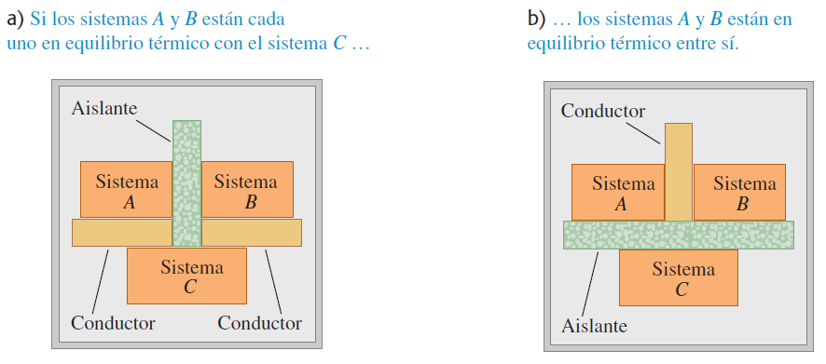
Ley cero de la termodinámica
Podemos descubrir una propiedad importante del equilibrio térmico considerando tres sistemas, A, B y C.
Si inicialmente C está en equilibrio térmico con A y con B, entonces A y B también están en equilibrio térmico entre sí. Este resultado se llama ley cero de la termodinámica.

Slide 15
Ley cero de la termodinámica
Podemos descubrir una propiedad importante del equilibrio térmico considerando tres sistemas, A, B y C.
Dos sistemas están en equilibrio térmico si y sólo si tienen la misma temperatura.

Slide 16
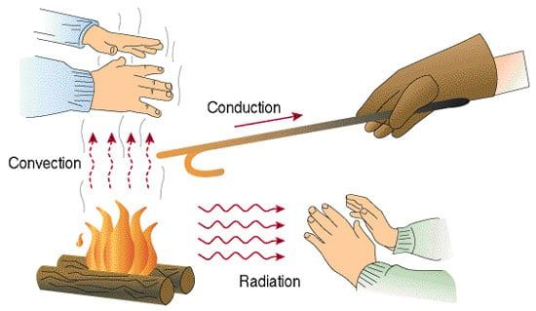
Concepto de calor (Q)
El calor es la transferencia de energía térmica entre cuerpos o partes de un mismo cuerpo que tienen diferentes temperaturas.
Radiación térmica: Se propaga a través de ondas electromagnéticas. Todos los cuerpos emiten calor de esta manera, excepto los que están a 0 Kelvin, es decir, a cero absoluto.
Conducción térmica: Se transmite por la agitación de las moléculas, lo que provoca que los cuerpos se dilaten, los sólidos se fundan y los líquidos se evaporen.
Convección térmica: Se transfiere por el movimiento de un fluido, como un líquido o un gas.

Slide 17
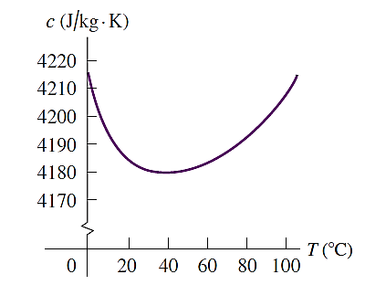

Calor específico
Es la cantidad de calor que se requiere para que una unidad de una sustancia incremente su temperatura en una unidad de grado Celsius.
El calor específico varía de acuerdo con el estado físico de la materia, es decir, es distinto si la materia se encuentra en estado sólido, líquido o gaseoso porque su particular estructura-molecular incide en la transmisión del calor dentro del sistema de partículas.
Capacidad calorífica del agua en función de la temperatura.
$Q=mcΔ$T [J]
$c$ corresponde al calor especifico del material
Unidades del calor especifico: $J/kg∙K$

Slide 18
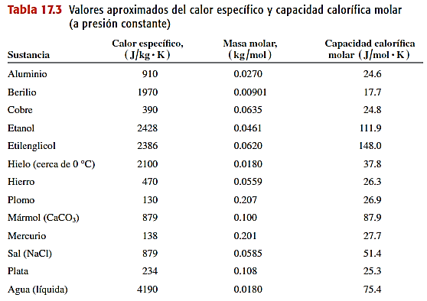
Calor específico

Slide 19
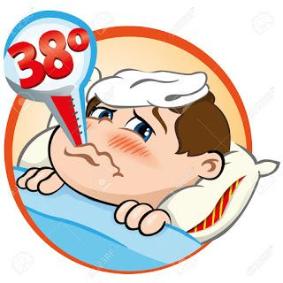

EJEMPLO 6:

Slide 20
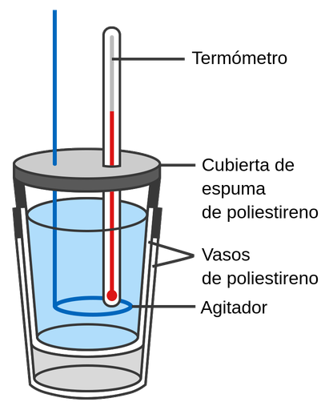

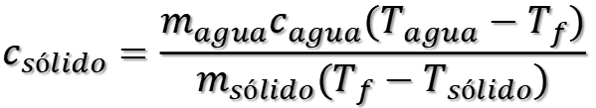
Calorimetría
Es una técnica para medir el calor específico que involucra el calentamiento de una muestra en alguna temperatura conocida al colocarla en un recipiente que contenga agua de masa conocida para de esta manera medir la temperatura del agua después de que se logra el equilibrio.
$$Q_{frío}=−Q_{caliente}$$
$$m_{agua}c_{agua}(T_{f}−T_{agua})=−m_{sólido}c_{sólido}(T_{f}−T_{sólido})$$
$$c_{sólido}=\frac{m_{agua}c_{agua}(T_{agua}−T_{f})}{m_{sólido}(T_{f}−T_{sólido})}$$

Slide 21
Ejemplo 7. Un lingote de 0.05 kg de metal se calienta a 200.0°C y después se deja caer en un calorímetro que contiene 0.400 kg de agua inicialmente a 20.0°C. La temperatura de equilibrio final del sistema mezclado es 22.4°C. Encuentre el calor específico del metal.

Slide 22
Ejemplo 8. En el campo una geóloga bebe su café matutino de una taza de aluminio. La taza tiene una masa de 0.120 kg e inicialmente está a 20.0 °C cuando se vierte en ella 0.300 kg de café que inicialmente estaba a 70.0 °C. ¿A qué temperatura alcanzarán la taza y el café el equilibrio térmico? (Suponga que el calor específico del café es el mismo del agua y que no hay intercambio de calor con el entorno.)

Slide 23
¡¡Practica lo aprendido!! No. 2
Ejercicio 1. Sean 400 g de hierro a la temperatura de 8 °C. Determine su temperatura después de haber cedido 1.000 cal. Sabiendo que: c_{hierro} = 0,11 cal /g °C
Ejercicio 2. La temperatura de una barra de plata se eleva 10.0°C cuando absorbe 1.23 kJ de energía por calor. La masa de la barra es 525 g. Determine el calor específico de la plata.
Ejercicio 3. Una herradura de hierro de 1.50 kg, inicialmente a 600°C, se deja caer en una cubeta que contiene 20.0 kg de agua a 25.0°C. ¿Cuál es la temperatura final? (Ignore la capacidad térmica del contenedor y suponga que hierve una cantidad despreciable de agua.
Ejercicio 4. Queremos enfriar un recipiente de metal mediante la adición de 2 litros de agua. El recipiente tenía una temperatura inicial de 80 °C y queremos que pase a 25 ºC. El recipiente una masa de 750 g. y la temperatura del agua es de 10oC Determinar el calor específico del metal del recipiente.

Slide 24
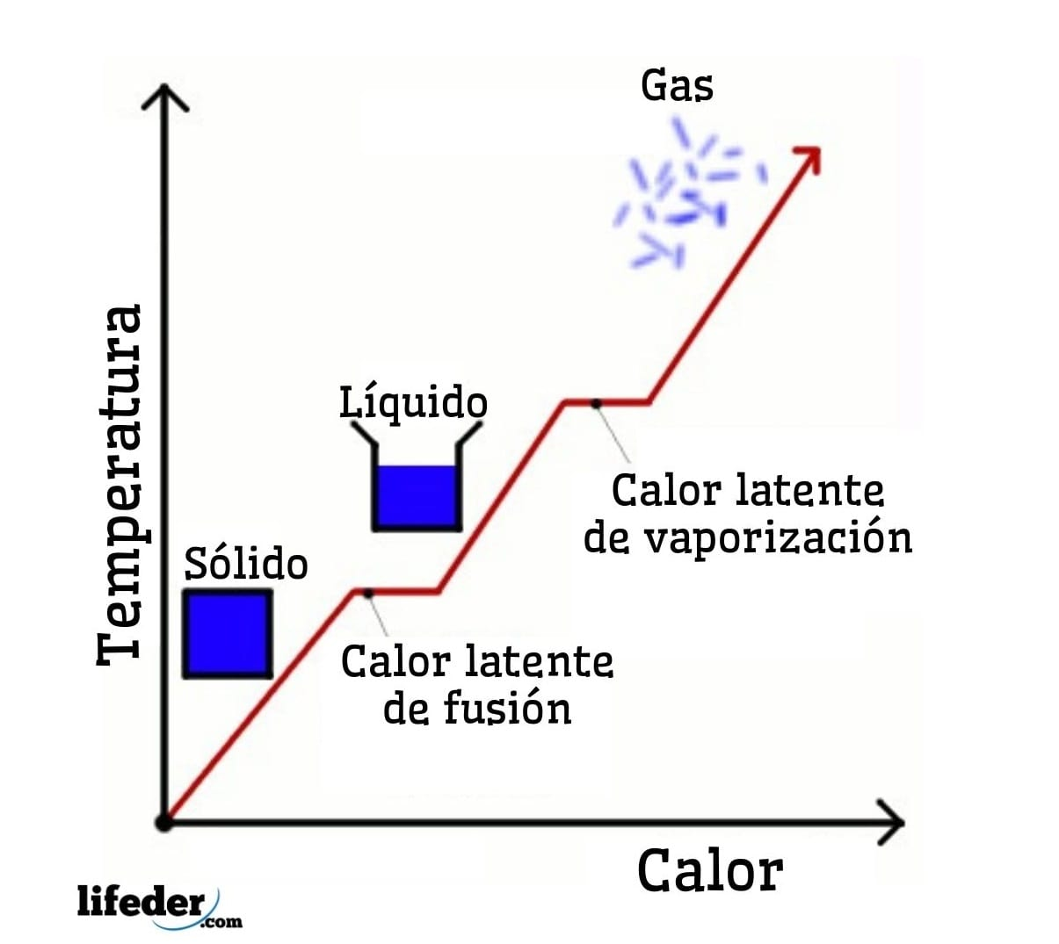
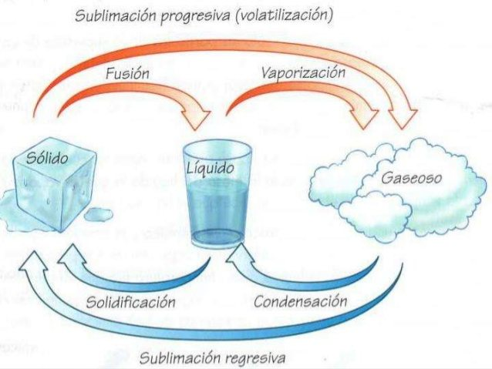
Calor latente de fusión y vaporización
El calor latente se refiere a la energía requerida por una sustancia para cambiar de estado. Cuando este cambio supone pasar de fase sólida a líquida, hablamos de calor latente de fusión, y cuando el cambio se produce de estado líquido a gaseoso, hablamos de calor latente de vaporización.

Slide 25
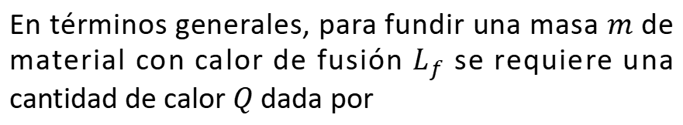

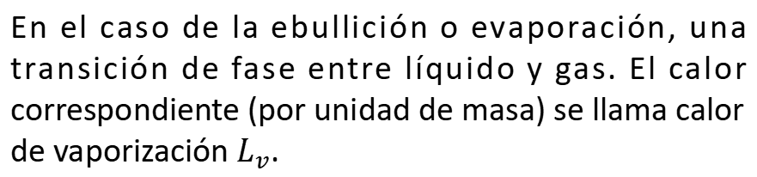

Calor latente de fusión y vaporización
El calor latente se refiere a la energía requerida por una sustancia para cambiar de estado. Cuando este cambio supone pasar de fase sólida a líquida, hablamos de calor latente de fusión, y cuando el cambio se produce de estado líquido a gaseoso, hablamos de calor latente de vaporización.
En términos generales, para fundir una masa $m$ de material con calor de fusión $L_{f}$ se requiere una cantidad de calor $Q$ dada por
$$Q=±mL_{f}$$
En el caso de la ebullición o evaporación, una transición de fase entre líquido y gas. El calor correspondiente (por unidad de masa) se llama calor de vaporización $L_{v}$.
$$Q=±mL_{v}$$

Slide 26
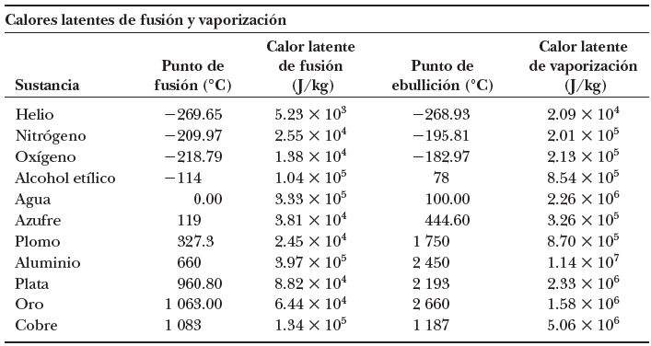
Calor latente de fusión y vaporización

Slide 27
Ejemplo 9. ¿Qué masa de vapor (calor específico 2,01 kJ/(kg·K)), inicialmente a 130°C, se necesita para calentar 200 g de agua en un contenedor de vidrio de 100 g, de 20.0°C a 50.0°C?

Slide 28
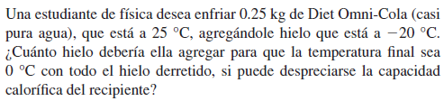
Ejemplo 10.

Slide 29
¡¡Practica lo aprendido!! No. 3
Ejercicio 1. Una bandeja para hacer hielo con masa despreciable contiene 0.350 kg de agua a 18.0 °C. ¿Cuánto calor (en J) debe extraerse para enfriar el agua a 0.00 °C y congelarla?
Ejercicio 2. Vapor a 100°C se agrega a hielo a 0°C. Encuentre la cantidad de hielo derretido y la temperatura final cuando la masa de vapor es 10.0 g y la masa de hielo es 50.0 g.
Ejercicio 3. En un recipiente aislado 250 g de hielo a 0°C se agregan a 600 g de agua a 18.0°C. a) ¿Cuál es la temperatura final del sistema? b) ¿Cuánto hielo permanece cuando el sistema alcanza el equilibrio?

Slide 30
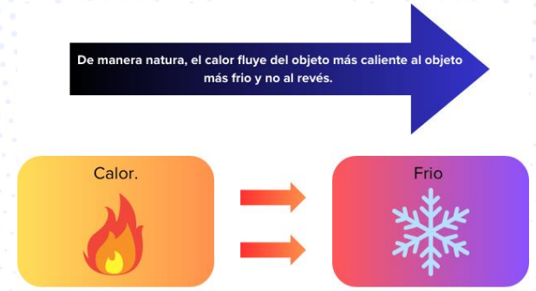
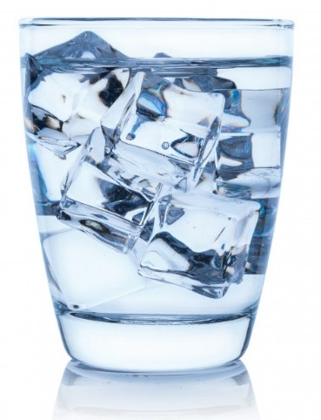
Transferencia de calor

Slide 31
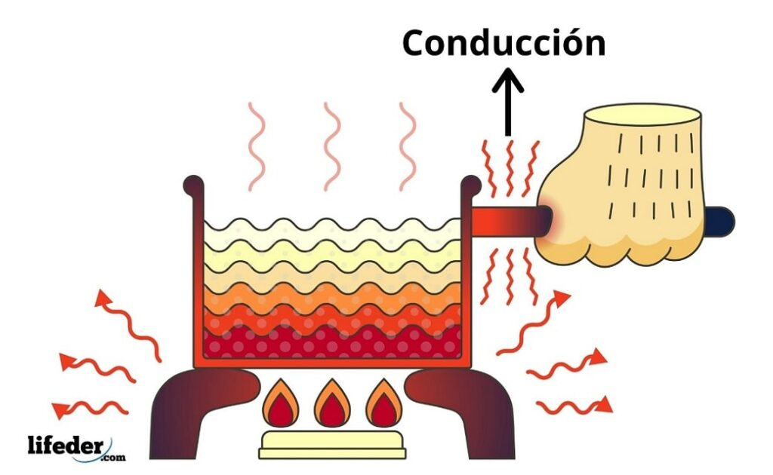
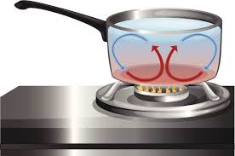
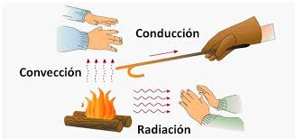
Transferencia de calor
Conducción
Transfiere calor a través de un material
Convección
Transfiere calor por ascenso de un gas o un líquido.
Radiación
Transfiere calor mediante ondas electromagnéticas.

Slide 32
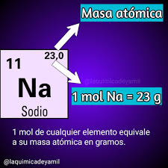

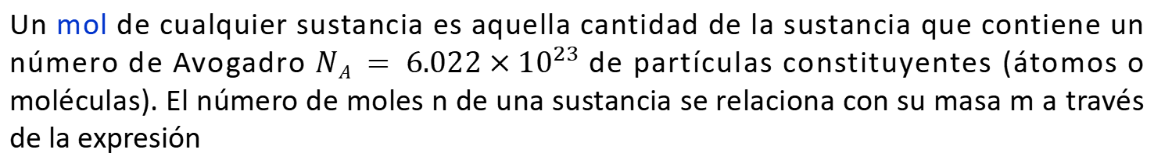
Gas ideal
Descripción macroscópica de un gas ideal
En términos generales un gas ideal es un modelo donde se relacionan las magnitudes de Volumen, presión y temperatura bajo presiones bajas. Por lo que se reducen las ecuaciones de estado a un modelo simple.
Un mol de cualquier sustancia es aquella cantidad de la sustancia que contiene un número de Avogadro $NA = 6.022×{10}^{23}$de partículas constituyentes (átomos o moléculas). El número de moles n de una sustancia se relaciona con su masa m a través de la expresión
$$n=\frac{m}{M}$$
donde M es la masa molar de la sustancia. La masa molar de cada elemento químico es la masa atómica expresada en gramos por cada mol.

Slide 33
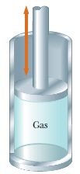

Gas ideal
Suponga que un gas ideal esta confinado a un contenedor cilíndrico cuyo volumen puede variar mediante un pistón móvil, como en la figura.
Si supone que el cilindro no tiene fugas, la masa (o el numero de moles) del gas permanece constante. Para tal sistema, los experimentos proporcionan la siguiente información:
Cuando el gas se mantiene a una temperatura constante, su presión es inversamente proporcional al volumen. (Este comportamiento se describe como ley de Boyle.)
Cuando la presión del gas se mantiene constante, el volumen es directamente proporcional a la temperatura. (Este comportamiento se describe como ley de Charles.)
Cuando el volumen del gas se mantiene constante, la presión es directamente proporcional a la temperatura. (Este comportamiento se describe como ley de Gay–Lussac.)
$$PV=nRT$$
$R$ se llama constante universal de los gases = 8.314 J/mol $∙$K

Slide 34
Ejemplo 11. Una lata de aerosol que contiene un gas propelente al doble de la presión atmosférica (202 kPa) y que tiene un volumen de 125.00 cm³ está a 22°C. Después se lanza a un fuego abierto. Cuando la temperatura del gas en la lata alcanza 195°C, ¿cuál es la presión dentro de la lata? Suponga que cualquier cambio en el volumen de la lata es despreciable.

Slide 35
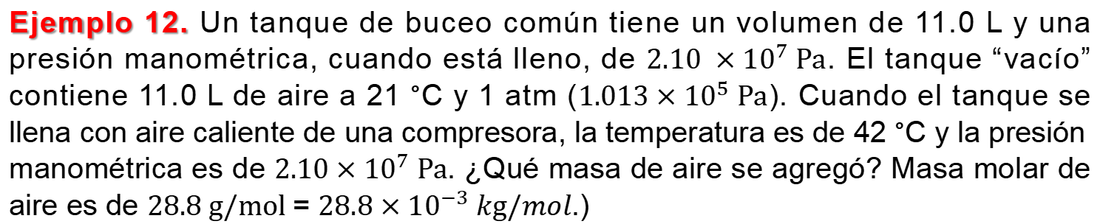
Ejemplo 12. Un tanque de buceo común tiene un volumen de 11.0 L y una presión manométrica, cuando está lleno, de $2.10 ×{10}^{7} Pa$. El tanque “vacío” contiene 11.0 L de aire a 21 °C y 1 atm ($1.013×{10}^{5} Pa$). Cuando el tanque se llena con aire caliente de una compresora, la temperatura es de 42 °C y la presión manométrica es de $2.10×{10}^{7} Pa$. ¿Qué masa de aire se agregó? Masa molar de aire es de 28.8 g/mol = $28.8×{10}^{−3} kg/mol$.)

Slide 36
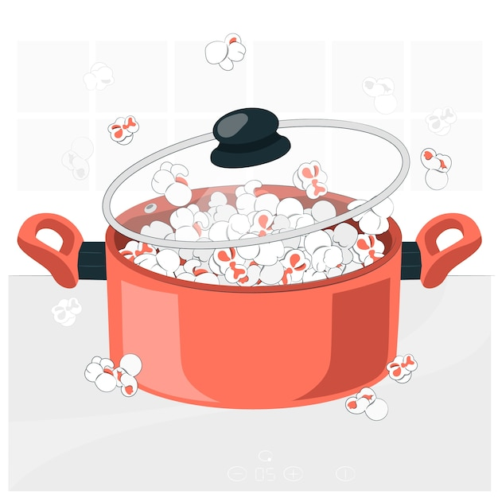
Primera ley de la termodinámica
Sistemas termodinámicos
Un sistema termodinámico es cualquier conjunto de objetos que conviene considerar como una unidad, y que podría intercambiar energía con el entorno.
Se agrega energía al maíz
(Por conducción)
proceso termodinámico
(cocción de maíz)
Un proceso termodinámico es donde hay cambios en el estado de un sistema termodinámico
Cambia de estado del maíz
(Se revienta el maíz)
En este sistema no se incluye la olla, la tapa ni la estufa.
https://www.youtube.com/watch?v=zT6l-aJiDjk

Slide 37








Primera ley de la termodinámica
Sistemas termodinámicos
https://www.youtube.com/watch?v=nGcc7C8YUbg
$$Q_{entrada}$$
$$Q_{salida}$$
Entra calor al sistema
Entrega calor el sistema
$$Q>0$$
Sistema termodinámico
$$Q<0$$
$$W_{entrada}$$
$$W_{salida}$$
Se realiza trabajo sobre el sistema
El sistema realiza trabajo
$$W<0$$
$$W>0$$
Signos del calor y del trabajo termodinámico

Slide 38
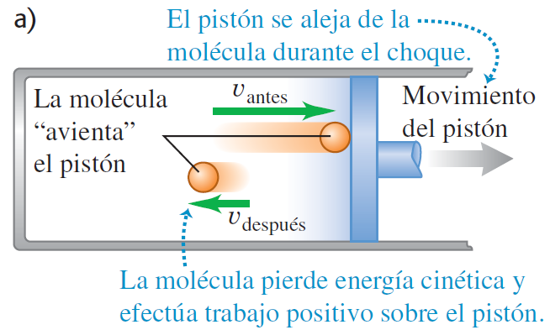
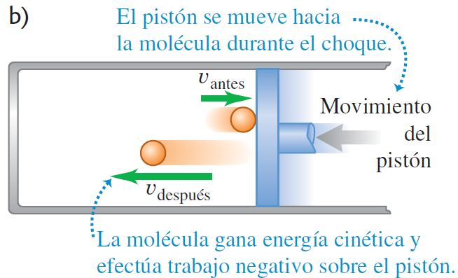
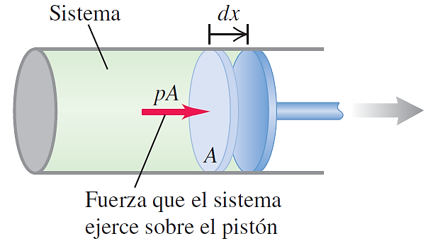
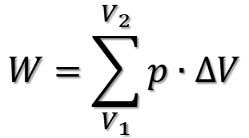
Primera ley de la termodinámica
Trabajo realizado al cambiar el volumen
$$W=\sum_{V_{1}}^{V_{2}}{p∙∆V}$$
(trabajo efectuado en un cambio de volumen)

Slide 39

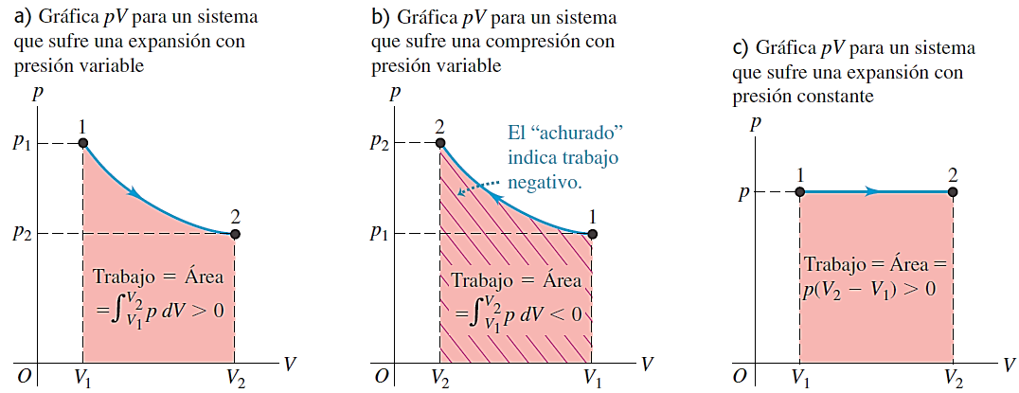


Primera ley de la termodinámica
Trabajo realizado al cambiar el volumen
Trabajo = Área
$$W>0$$
Trabajo = Área
$$W<0$$
Trabajo = Área
$$W>0$$

Slide 40
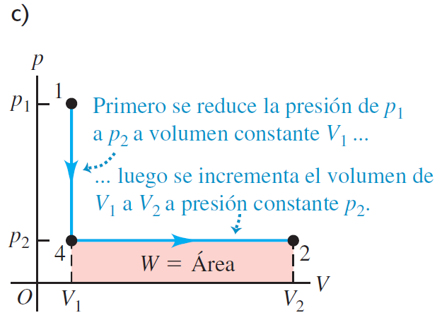
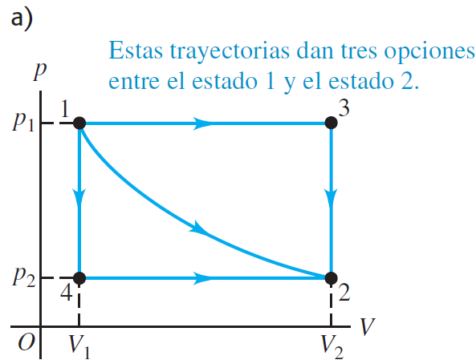
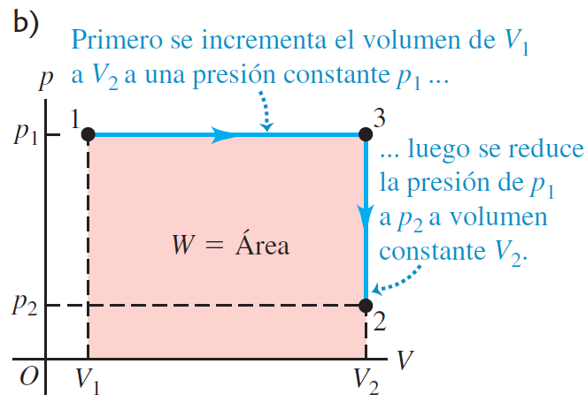
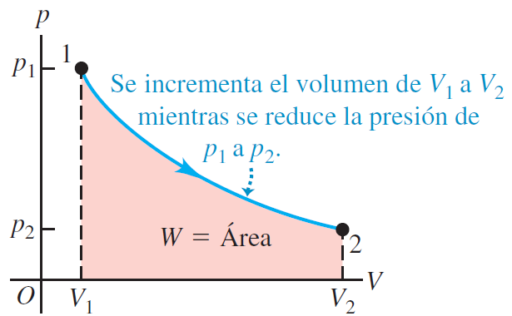
Trabajo efectuado en un proceso termodinámico
El trabajo efectuado por el sistema durante una transición entre dos estados depende de la trayectoria recorrida.

Slide 41
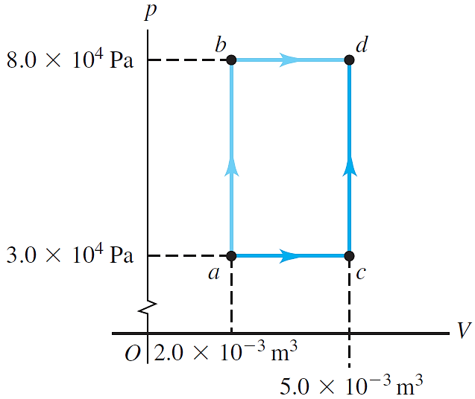

Energía interna y la primera ley de la termodinámica
Definimos tentativamente la energía interna de un sistema como la suma de las energías cinéticas de todas sus partículas constituyentes, más la suma de todas las energías potenciales de interacción entre ellas.
$$∆U=Q−W$$
Primera ley de la termodinámica
El cambio de energía interna de un sistema durante un proceso termodinámico depende sólo de los estados inicial y final, no de la trayectoria que lleva de uno al otro.
Ejemplo 13. La gráfica pV de la figura muestra una serie de procesos termodinámicos. En el proceso ab, se agregan 150 J de calor al sistema; en el proceso bd, se agregan 600 J. Calcule a) el cambio de energía interna en el proceso ab; b) el cambio de energía interna en el proceso abd (azul claro); y c) el calor total agregado en el proceso acd (azul oscuro).

Slide 42
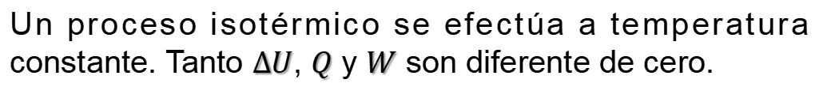






Tipos de procesos termodinámicos
Proceso adiabático
Es aquel donde no entra ni sale calor del sistema: $Q = 0$.
$$∆U=−W$$
Proceso isocórico
Un proceso isocórico se efectúa a volumen constante. Si el volumen de un sistema termodinámico es constante, no efectúa trabajo sobre su entorno; por lo que $W = 0$.
$$∆U=Q$$
Proceso isobárico
Un proceso isobárico se efectúa a presión constante. Tanto $∆U$, $Q$ y $W$ son diferente de cero.
$$W=P(V_{2}−V_{1})$$
Proceso isotérmico
$$W=nRT\ln\left(\frac{V_{2}}{V_{1}}\right)$$
Un proceso isotérmico se efectúa a temperatura constante. Tanto $∆U$, $Q$ y $W$ son diferente de cero.

Slide 43

Q

Slide 44
Ejemplo 14. Sobre un sistema se realiza un trabajo de 1500J y se le suministran 2300 J de calor ¿Cuál es la variación de la energía interna del sistema?

Slide 45

Ejemplo 15. Un gas se lleva a través del proceso cíclico descrito en la figura. a) Encuentre la energía neta transferida al sistema por calor durante un ciclo completo.
b) ¿Qué pasaría si? Si el ciclo se invierte (esto es, el proceso sigue la trayectoria ACBA), ¿cuál es la entrada de energía neta por cada ciclo por calor?

Slide 46
Ejemplo 16. Una muestra de 1 mol de un gas ideal se mantiene a 0.0°C durante una expansión de 3.0 L a 10.0 L.
a) ¿Cuánto trabajo se gasta en el gas durante la expansión?
b) ¿Cuánta transferencia de energía por calor se presenta entre el gas y sus alrededores en este proceso?
c) Si el gas regresa al volumen original mediante un proceso isobárico, ¿cuánto trabajo se consume en el gas?

Slide 47

¡¡Practica lo aprendido!! No. 4
Ejercicio 1. Una máquina térmica realiza el ciclo termodinámico mostrado en la figura. Conociendo que el calor que absorbe en cada ciclo es 500 J, calcula el trabajo realizado en cada ciclo (1-2, 3-1) , trabajo total y cambio de energía interna en cada ciclo (1-2, 3-1)
Ejercicio 2. ¿Cuál es el incremento en la energía interna de un sistema si se le suministran 700 calorías de calor y se le aplica un trabajo de 900 Joules?
Ejercicio 3. Un gas tiene una presión inicial de 165000 Pa y ocupa un volumen de 0.20 m³. La lenta adición de 84000 J de calor al gas hace que se expanda isobáricamente hasta un volumen de 0.40 m³.
¿Cuánto trabajo efectúa el gas durante el proceso?
¿Cambia la energía interna del gas? Si es así, ¿cuánto cambia?

